Slide 1
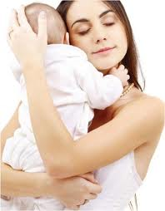

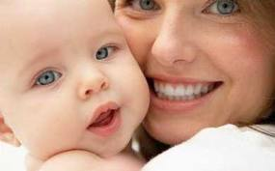

Slide 2
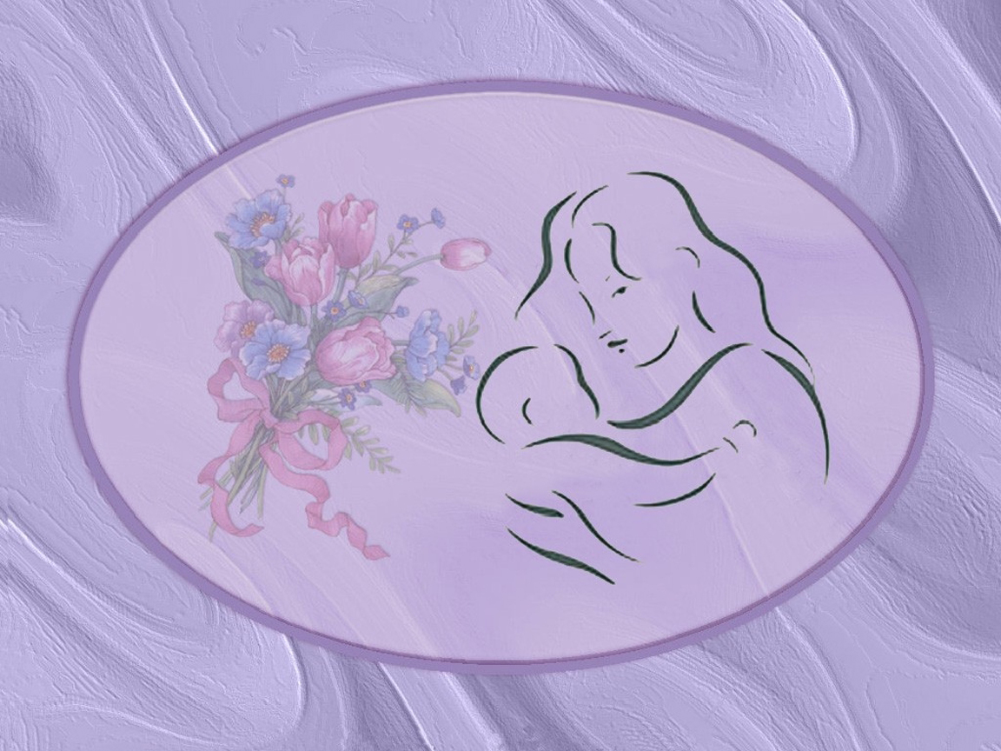
День матери
— международный праздник в честь матерей. В этот день принято поздравлять матерей и беременных женщин. В разных странах этот день приходится на разные даты, в основном в мире «День матери» отмечается каждое второе воскресенье мая.

Slide 3
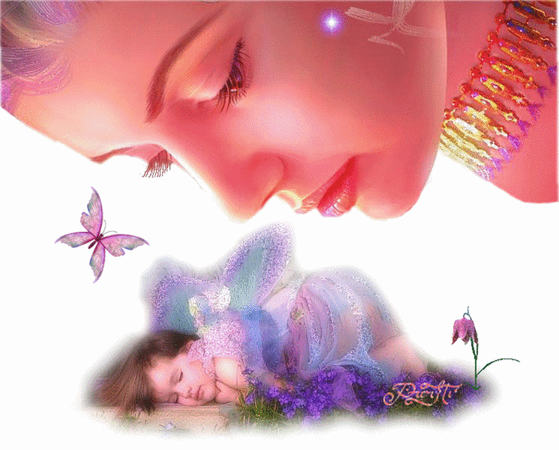
В России праздник «День матери» учреждён в 1998 году указом Президента России Б. Н. Ельцина и отмечается в последнее ноябрьское воскресенье. Цель праздника — поддержать традиции бережного отношения к женщине, закрепить семейные устои, особо отметить значение в нашей жизни главного человека — Матери.

Slide 4

Празднование Дня Матери уходит своими корнями в глубину веков. Древние греки отдавали дань уважения матери всех богов — Гее. Римляне посвящали три дня в марте (с 22 по 25) другой матери богов — восточной Кибеле. Для кельтов Днем матери был день чествования богини Бриджит.

Slide 5
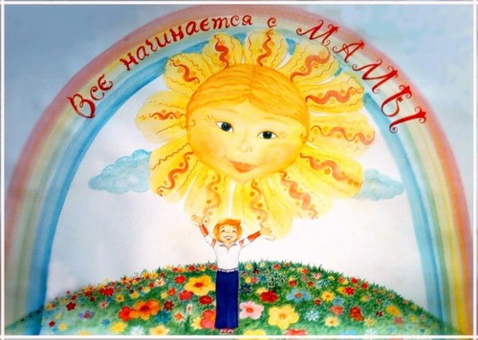
С XVII по XIX век в Великобритании отмечалось «мамино воскресенье». В этот день юноши и девушки, которые работали подмастерьями или слугами, возвращаясь домой, приносили в подарок своим мамам фруктовый пирог.

Slide 6
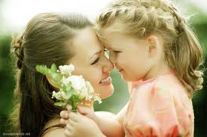
Новый праздник — День Матери — постепенно приживается в России, он празднуется в последнее воскресенье ноября, воздавая должное материнскому труду и их бескорыстной жертве ради блага своих детей. И это правильно: сколько бы хороших, добрых слов ни было сказано мамам, сколько бы поводов для этого ни придумали, лишними они не будут.

Slide 7
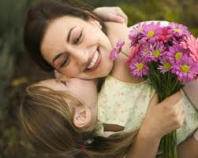
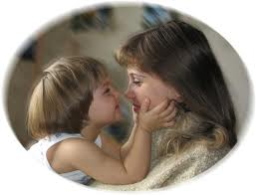
Среди многочисленных праздников, отмечаемых в нашей стране, День Матери занимает особое место. Это праздник, к которому никто не может остаться равнодушным. В этот день хочется сказать слова благодарности всем Матерям, которые дарят детям любовь, добро, нежность и ласку. Спасибо вам!.. И пусть каждой из вас почаще говорят теплые слова ваши любимые дети! Пусть на их лицах светится улыбка и радостные искорки сверкают в глазах, когда вы вместе!

Slide 8
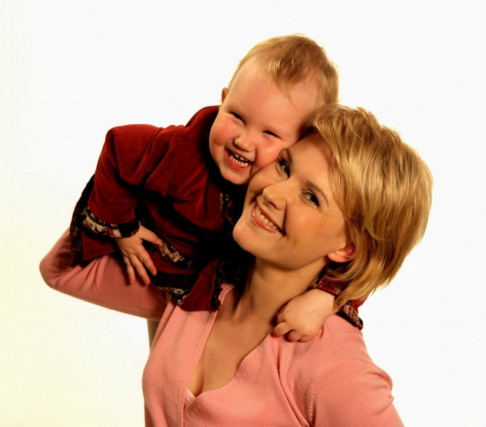
День матери — праздник пока молодой,
Но все ему рады, конечно, —
Все, кто рождены под счастливой звездой,
И мамы опекой сердечной!
Мы в диких бегах суеты городской
Подчас забываем о маме,
Спешим, растворяясь в массе людской,
Всерьез увлекаясь делами…

Slide 9

А мама нас ждет, и ночами не спит,
Волнуясь и думая часто —
«Ах, как они там?» — и сердце болит,
И стонет, и рвется на части…
Я в праздник тебя пришел навестить,
Хоть можно почаще, конечно, —
Желаю тебе не болеть, не грустить,
Люблю я тебя бесконечно!

